Slide 1
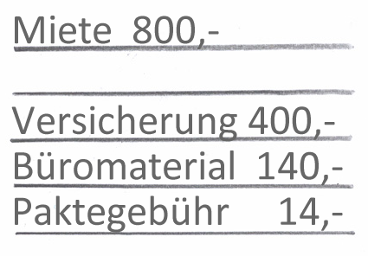
Eintragungen in Bücher und Aufzeichnungen
Eintragungen
Eintragungen
Zwischenräume
Bareinnahmen
Barausgaben
Eintragungen
ü

Slide 2
Führen von Büchern und Aufzeichnungen
Überblick
Lebende Sprache
Protokollierung
Aufbewahrung
Datenträger
Elektronisches Radierverbot
Nachvollziehbarkeit
ü

Slide 3
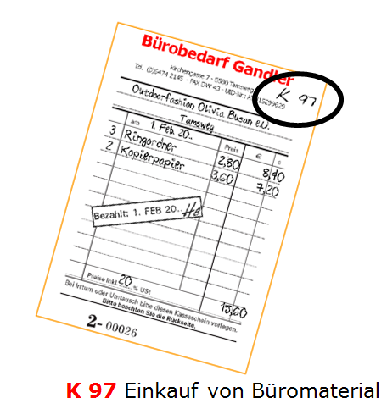
Bezeichnung der Konten – Buchungen und Belege
Bezeichnung der Konten
Buchungen und Belege

Slide 4
Eintragungen in Bücher und Aufzeichnungen
Eintragungen
fortlaufend
zeitgerecht
vollständig
erfassen
Eintragungen
dürfen nicht
leicht löschbar
sein
Zwischenräume
nicht leer lassen
Bareinnahmen
Barausgaben
täglich
Einzeln
festhalten
Eintragungen
dürfen nicht unleserlich
gemacht werden
ü

Slide 5
Führen von Büchern und Aufzeichnungen
Überblick
Aufzeichnungen
& Bücher über
Geschäftsfälle
müssen
übersichtlich
geführt werden
Lebende Sprache
Aufzeichnungen sind
in einer lebenden
Sprache zu führen
Protokollierung
der Datenerfassung
und Änderungen
ist notwendig
Datenträger
dürfen verwendet werden
Elektronisches Radierverbot
Veränderungen müssen
ersichtlich sein
Aufbewahrung
Aufzeichnungen
sind sieben
Jahre aufzube-
wahren
Nachvollziehbarkeit
Geschäftsfälle sollen
nachvollziehbar sein
ü

Slide 6
Bezeichnung der Konten – Buchungen und Belege
Bezeichnung der Konten
soll erkennen lassen, welche
Geschäftsfälle erfasst wurden
Buchungen und Belege
Der Zusammenhang zwischen Beleg
und Buchung muss durch Verweise
Erkennbar sein

